Slide 1
Новые тренды математического образования
Автор: Просвиркина Светлана Ивановна

Slide 2

Современные вызовы и трансформация математического образования
Математическое образование трансформируется под влиянием технологий, глобализации и новых требований к навыкам учащихся в условиях быстро меняющегося мира.

Slide 3
Персонализация обучения с использованием искусственного интеллекта
Анализ индивидуальных данных. ИИ оценивает уровень знаний, темп усвоения и ошибки учащихся для точной диагностики.
Адаптивные образовательные траектории. Платформы формируют уникальные пути обучения под каждого ученика.
Учет стилей обучения. ИИ подбирает контент в зависимости от предпочтений — визуальные, аудиальные или кинестетические.
Непрерывная обратная связь. Система оперативно корректирует задания и рекомендации на основе текущих результатов.

Slide 4
Микро- и нанообучение: компактные блоки знаний
Микро- и нанообучение превращают сложные математические понятия в короткие, легко усваиваемые блоки длительностью от 2 до 5 минут.
Микрообучение включает модули до 10 минут, фокусируясь на одной конкретной теме.
Нанообучение сокращает формат до 2–5 минут, обеспечивая быстрое усвоение базовых понятий.
Такие форматы повышают вовлечённость и удобство обучения, особенно в цифровой среде.

Slide 5
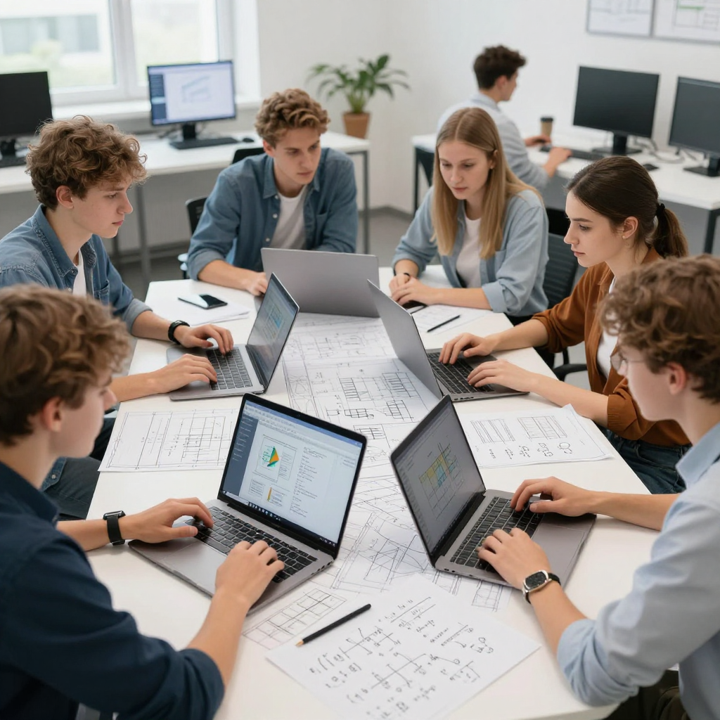
Обучение через практику и проекты
Проектное обучение становится основой математического образования: учащиеся решают реальные задачи через создание приложений, социальные инициативы и мини-бизнесы, что укрепляет понимание связи математики с жизнью.

Slide 6
Геймификация как инструмент повышения мотивации
Использование игровых элементов, таких как баллы, уровни и награды, стимулирует активность и соревновательный дух.
Геймифицированные задания по математике помогают снизить страх ошибки и развивают устойчивую мотивацию к решению сложных задач.
Платформы с элементами геймификации показывают до 40% роста вовлеченности студентов по сравнению с традиционными методами.
Геймификация в образовании повышает вовлеченность учащихся, превращая процесс обучения в интерактивную игру.

Slide 7

Мобильные экосистемы обучения
Смартфоны становятся основной платформой для онлайн-обучения, требуя перехода от традиционного контента к адаптированным мобильным экосистемам.

Slide 8
Обучение по индивидуальному учебному плану
Персонализация обучения. Каждый учащийся получает учебный план, адаптированный под его темп, уровень и цели.
Гибкий график. Позволяет совмещать очные и дистанционные формы, что повышает мотивацию и управляемость процессом.
Технологическая поддержка. Платформы на основе ИИ помогают отслеживать прогресс и корректировать нагрузку.
Фокус на результат. Индивидуальный подход способствует глубокому усвоению математических понятий и снижению стресса.

Slide 9
Роль искусственного интеллекта в математическом образовании
Искусственный интеллект позволяет персонализировать процесс обучения и адаптировать материалы под уровень подготовки каждого студента.
ИИ-системы могут автоматически проверять решения математических задач, экономя время преподавателей.
Платформы с ИИ предлагают интерактивные тренажёры, которые помогают студентам лучше усваивать сложные темы.
Аналитика на основе ИИ выявляет типичные ошибки и пробелы в знаниях, позволяя своевременно корректировать учебный процесс.

Slide 10
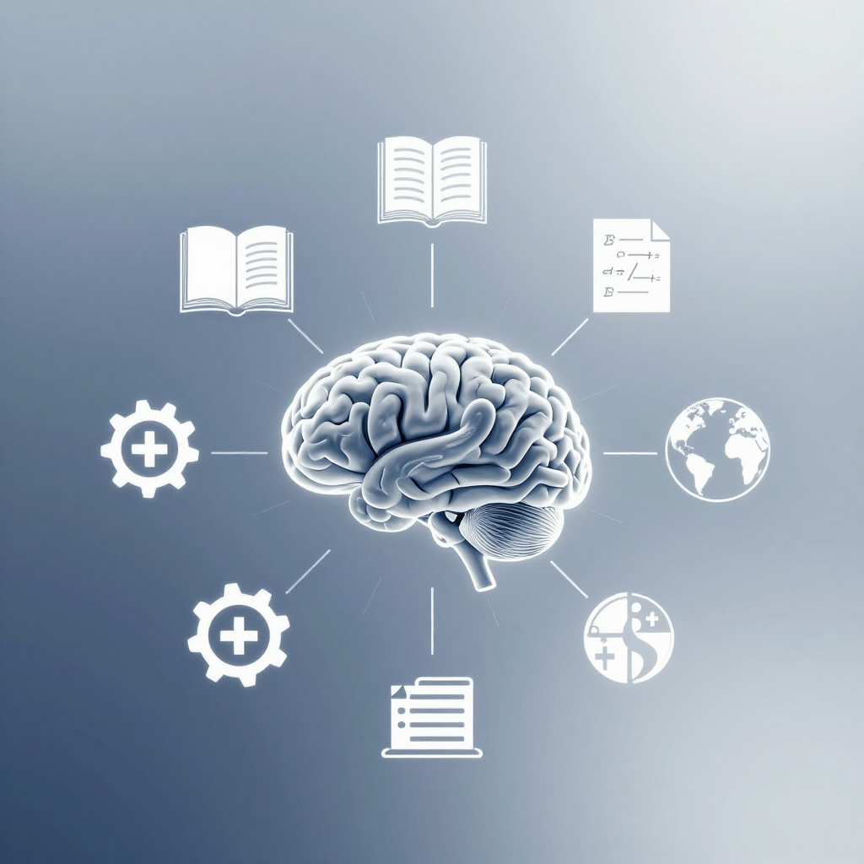
Возможности ИИ: от объяснения тем до генерации заданий
Искусственный интеллект трансформирует математическое образование, беря на себя задачи от объяснения сложных тем до персонализированной генерации упражнений.

Slide 11
Основные направления применения ИИ в СПО
Персонализация обучения: ИИ подстраивает содержание и темп под индивидуальные особенности студентов.
Автоматизация проверки: ИИ быстро оценивает решения задач, позволяя преподавателям сосредоточиться на аналитике и поддержке.
Виртуальные ассистенты: Чат-боты и цифровые помощники обеспечивают круглосуточную поддержку при изучении сложных математических тем.
Искусственный интеллект трансформирует математическое образование в СПО, делая обучение более адаптивным и эффективным.

Slide 12

Интерактивные тренажёры и визуализация понятий
Визуализация абстрактных математических понятий делает обучение более наглядным и увлекательным, позволяя студентам экспериментировать с графиками функций и геометрическими фигурами в реальном времени.

Slide 13
Автоматизация проверки заданий и обратная связь
Мгновенная проверка решений. ИИ позволяет автоматически оценивать ответы, выявляя ошибки в режиме реального времени.
Персонализированная обратная связь. Системы генерируют индивидуальные комментарии и рекомендации для каждого учащегося.
Экономия времени преподавателей. Автоматизация рутинных задач освобождает преподавателей для более сложной педагогической работы.
Повышение эффективности обучения. Быстрая и точная обратная связь способствует лучшему усвоению материала и мотивации учащихся.

Slide 14
Анализ успеваемости и прогнозирование результатов
Методы машинного обучения позволяют прогнозировать успеваемость студентов и снижать риски академической неуспеваемости.
Анализ данных о поведении студентов помогает выявлять закономерности, влияющие на успеваемость.
Прогностические модели позволяют заранее определять учащихся, находящихся в группе риска.
Системы поддержки, основанные на ИИ, предлагают персонализированные рекомендации для преподавателей и студентов.

Slide 15
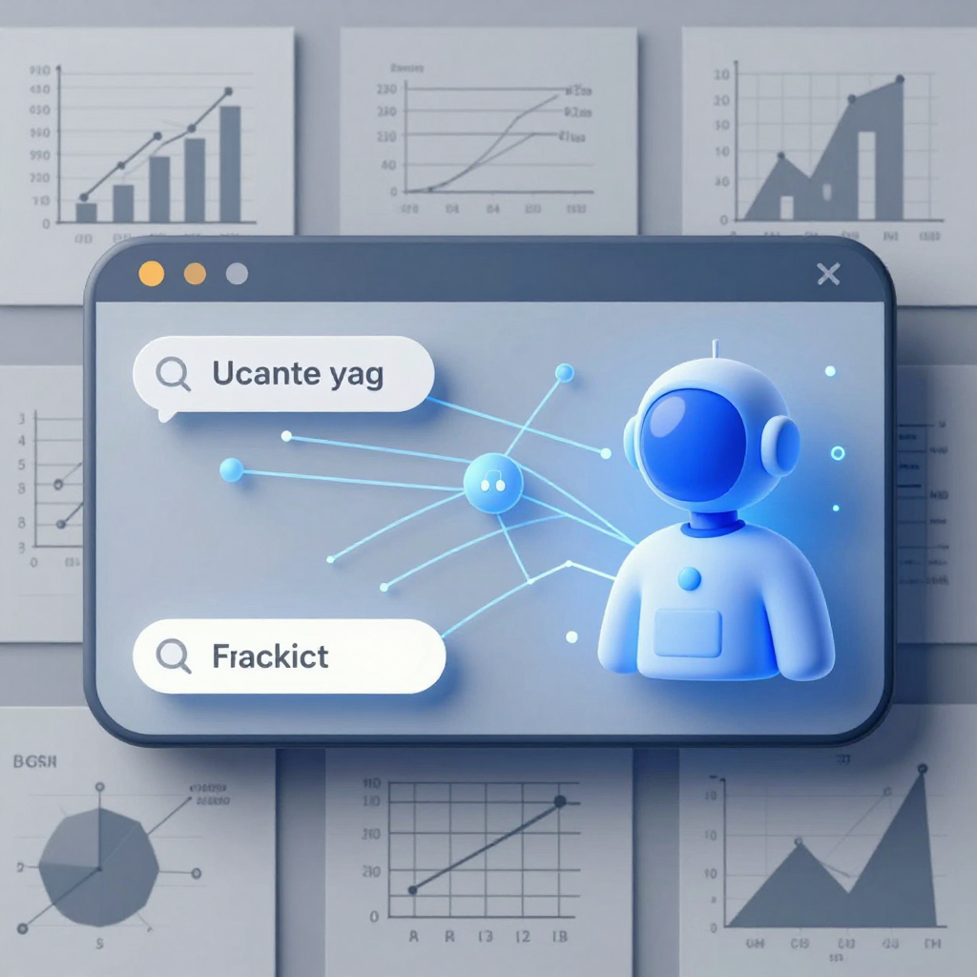
Виртуальные ассистенты и чат-боты в обучении
Виртуальные ассистенты и чат-боты помогают студентам в любое время суток отвечать на вопросы, объяснять сложные математические понятия и решать задачи, выступая в роли персонализированных репетиторов.

Slide 16
Инклюзивное образование с помощью ИИ
ИИ упрощает формулировки задач, делая их доступными для детей с нарушениями чтения и понимания.
Системы синтеза речи преобразуют текстовые условия задач в аудио, что помогает слабовидящим учащимся.
Алгоритмы ИИ предлагают альтернативные способы решения, учитывая индивидуальные стили обучения каждого ребёнка.
Искусственный интеллект помогает адаптировать математическое образование для учащихся с особыми образовательными потребностями.

Slide 17
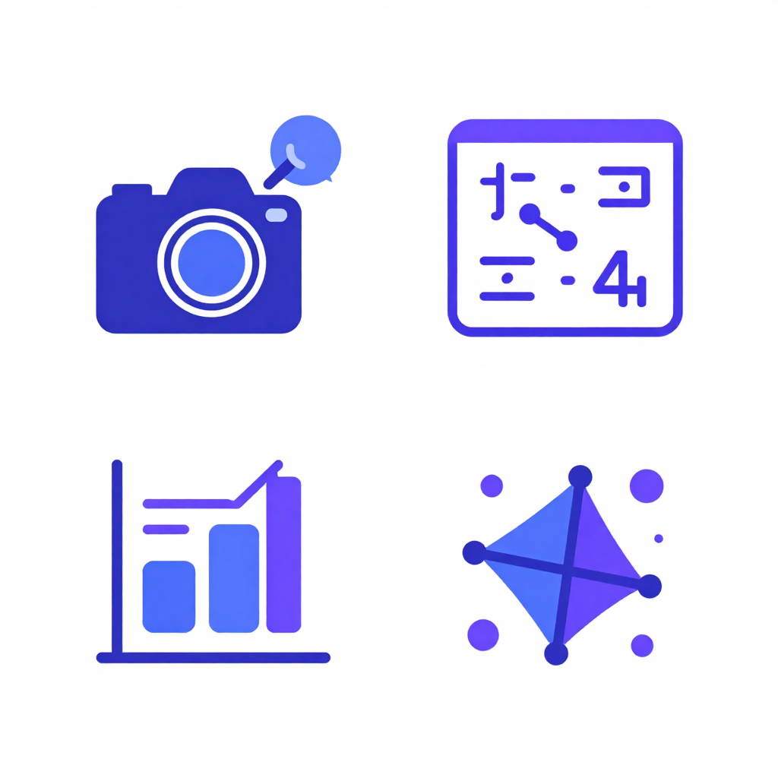
Примеры ИИ-инструментов: Photomath, WolframAlpha, GeoGebra
Интеллектуальные платформы трансформируют математическое образование, делая сложные задачи более доступными и понятными благодаря пошаговым решениям и визуализации.

Slide 18
Анкетирование студентов: использование ИИ в подготовке к занятиям по математике.
7% студентов не используют ИИ-инструменты при подготовке к занятиям по математике;
33% студентов применяют только DeepSeek как вспомогательный инструмент.
60% студентов активно используют комбинацию ИИ-платформ: используют помимо DeepSeek, также ChatGPT, GigaChat, Gemini, Cloud, Mail.ru, Яндекс Алиса, YandexGBT.
Интеграция ИИ в образовательный процесс становится повсеместной и разнообразной.

Slide 19
Правила эффективного использования ИИ в обучении
ИИ в образовании — это помощник, а не замена мышления и преподавателя.
Используйте ИИ для объяснения решений, а не только для получения ответов.
Не заменяйте самостоятельную работу решением от ИИ — это снижает глубину понимания.
Обсуждение выводов ИИ с учителем помогает лучше усвоить материал и избежать ошибок.

Slide 20

Геймификация и особенности поколения Альфа
Поколение Альфа привыкло к быстрой подаче информации в формате сторис и клипов. Их внимание поверхностное, концентрация редко превышает 15 минут. Геймификация, интеллектуальные игры и творческие задания с использованием нейросетей помогают вовлечь их в процесс математического образования.

Slide 21
Перспективы и итоги: гибкость, технологичность, готовность к будущему
Гибкость обучения позволяет адаптироваться к индивидуальным потребностям учащихся и требованиям рынка труда.
Технологии становятся ключевым инструментом, обеспечивая доступ к интерактивным и адаптивным образовательным платформам.
Готовность к будущему достигается через развитие критического мышления, цифровой грамотности и этической ответственности при работе с данными.
Современное математическое образование трансформируется, чтобы подготовить учащихся к быстро меняющемуся миру через гибкость, технологии и персонализацию обучения.

Slide 22
Спасибо за внимание!

